Slide 1
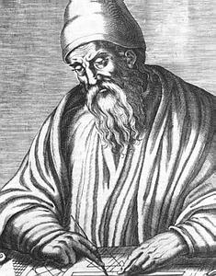
Teori Bilangan
Bahan Kuliah IF2120 Matematika Diskrit
Rinaldi M/IF2120 Matematika Diskrit

Slide 2
Bilangan Bulat
Bilangan bulat adalah bilangan yang tidak mempunyai pecahan desimal, misalnya 8, 21, 8765, -34, 0
Berlawanan dengan bilangan bulat adalah bilangan riil yang mempunyai titik desimal, seperti 8.0, 34.25, 0.02.
Rinaldi M/IF2120 Matematika Diskrit

Slide 3
Sifat Pembagian pada Bilangan Bulat
Misalkan a dan b bilangan bulat, a ≠ 0.
a habis membagi b (a divides b) jika terdapat bilangan bulat c sedemikian sehingga b = ac.
Notasi: a | b jika b = ac, c ∈ Z dan a ≠ 0.
Contoh 1: 4 | 12 karena 12/4 = 3 (bilangan bulat) atau 12 = 4 × 3. Tetapi 4 | 13 karena 13/4 = 3.25 (bukan bilangan bulat).
Rinaldi M/IF2120 Matematika Diskrit

Slide 4
Teorema Euclidean
Teorema 1 (Teorema Euclidean). Misalkan m dan n bilangan bulat, n > 0. Jika m dibagi dengan n maka terdapat bilangan bulat unik q (quotient) dan r (remainder), sedemikian sehingga
m = nq + r (1)
dengan 0 ≤ r < n.
Rinaldi M/IF2120 Matematika Diskrit

Slide 5
Contoh 2.
(i) 1987/97 = 20, sisa 47:
1987 = 97 ⋅ 20 + 47
(ii) –22/3 = –8, sisa 2:
–22 = 3(–8) + 2
tetapi –22 = 3(–7) – 1 salah
karena r = –1 (syarat 0 ≤ r < n)
Rinaldi M/IF2120 Matematika Diskrit

Slide 6
Pembagi Bersama Terbesar (PBB)
Misalkan a dan b bilangan bulat tidak nol.
Pembagi bersama terbesar (PBB – greatest common divisor atau gcd) dari a dan b adalah bilangan bulat terbesar d sedemikian hingga d | a dan d | b.
Dalam hal ini kita nyatakan bahwa PBB(a, b) = d.
Rinaldi M/IF2120 Matematika Diskrit

Slide 7
Contoh 3.
Faktor pembagi 45: 1, 3, 5, 9, 15, 45;
Faktor pembagi 36: 1, 2, 3, 4, 9, 12, 18, 36;
Faktor pembagi bersama 45 dan 36: 1, 3, 9
→ PBB(45, 36) = 9.
Rinaldi M/IF2120 Matematika Diskrit

Slide 8
Teorema 2. Misalkan m dan n bilangan bulat, dengan syarat n > 0 sedemikian sehingga
m = nq + r , 0 ≤ r < n
maka PBB(m, n) = PBB(n, r)
Contoh 4: m = 60, n = 18,
60 = 18 ⋅ 3 + 6
maka PBB(60, 18) = PBB(18, 6) = 6
Rinaldi M/IF2120 Matematika Diskrit

Slide 9
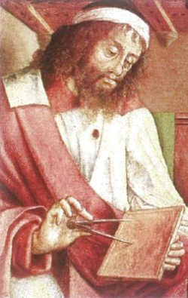
Algoritma Euclidean
Tujuan: algoritma untuk mencari PBB dari dua buah bilangan bulat.
Penemu: Euclides, seorang matematikawan Yunani yang menuliskan algoritmanya tersebut dalam buku, Element.
Rinaldi M/IF2120 Matematika Diskrit

Slide 10
Lukisan Euclides versi lain
Rinaldi M/IF2120 Matematika Diskrit

Slide 11
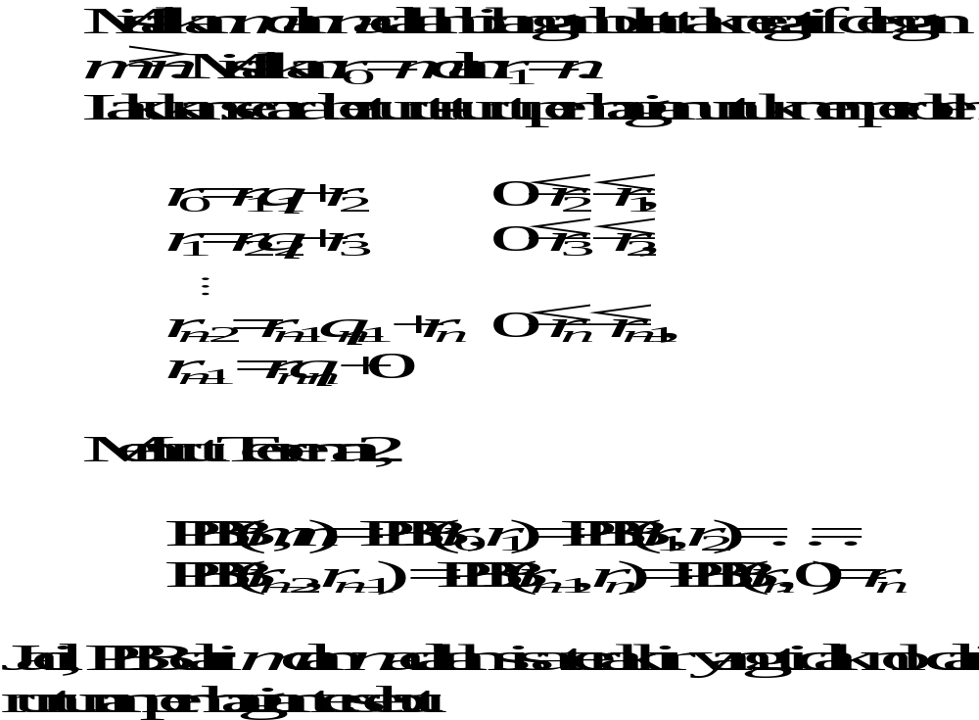
Rinaldi M/IF2120 Matematika Diskrit

Slide 12
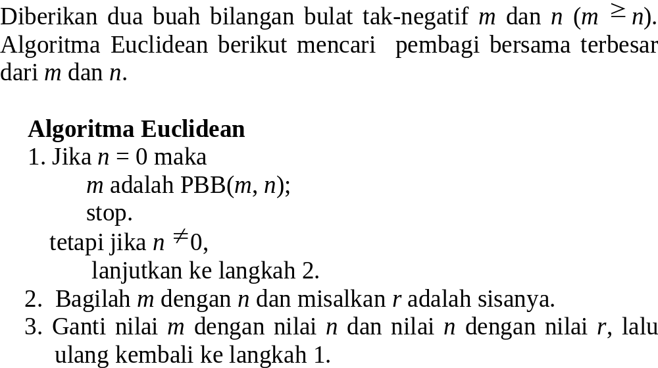
Rinaldi M/IF2120 Matematika Diskrit

Slide 13
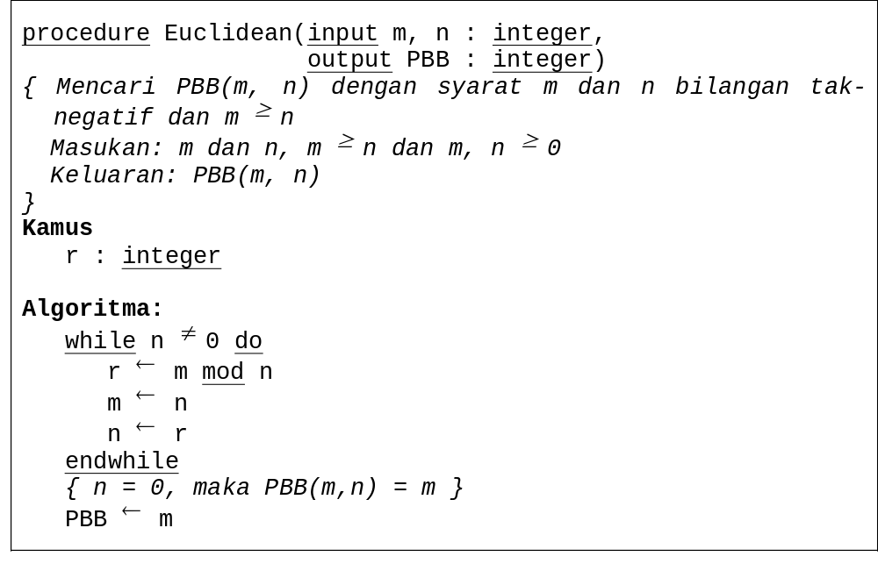
Rinaldi M/IF2120 Matematika Diskrit

Slide 14
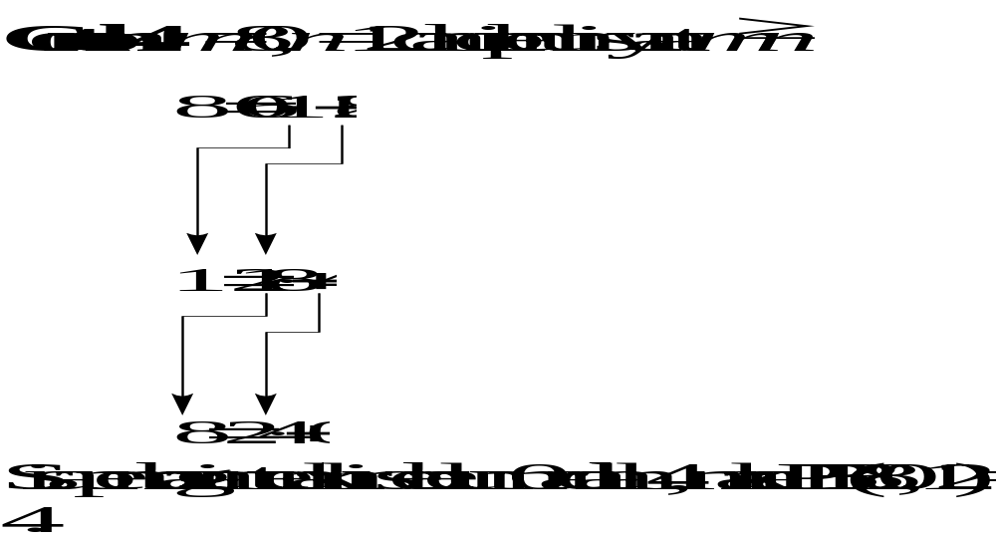
Rinaldi M/IF2120 Matematika Diskrit

Slide 15
Kombinasi Lanjar
PBB(a,b) dapat dinyatakan sebagai kombinasi lanjar (linear combination) a dan b dengan dengan koefisien-koefisennya.
Contoh 6: PBB(80, 12) = 4 ,
4 = (-1) ⋅ 80 + 7 ⋅ 12.
Teorema 3. Misalkan a dan b bilangan bulat positif, maka terdapat bilangan bulat m dan n sedemikian sehingga PBB(a, b) = ma + nb.
Rinaldi M/IF2120 Matematika Diskrit

Slide 16
Contoh 7: Nyatakan PBB(21, 45) sebagai kombinasi lanjar dari 21 dan 45.
Solusi:
45 = 2 (21) + 3
21 = 7 (3) + 0
Sisa pembagian terakhir sebelum 0 adalah 3, maka PBB(45, 21) = 3
Substitusi dengan persamaan–persamaan di atas menghasilkan:
3 = 45 – 2 (21)
yang merupakan kombinasi lanjar dari 45 dan 21
Rinaldi M/IF2120 Matematika Diskrit

Slide 17
Contoh 8: Nyatakan PBB(312, 70) sebagai kombinasi lanjar 312 dan 70.
Solusi: Terapkan algoritma Euclidean untuk memperoleh PBB(312, 70):
312 = 4 ⋅ 70 + 32 (i)
70 = 2 ⋅ 32 + 6 (ii)
32 = 5 ⋅ 6 + 2 (iii)
6 = 3 ⋅ 2 + 0 (iv)
Sisa pembagian terakhir sebelum 0 adalah 2, maka PBB(312, 70) = 2
Susun pembagian nomor (iii) dan (ii) masing-masing menjadi
2 = 32 – 5 ⋅ 6 (iv)
6 = 70 – 2 ⋅ 32 (v)
Sulihkan (v) ke dalam (iv) menjadi
2 = 32 – 5⋅(70 – 2⋅32) = 1⋅32 – 5⋅70 + 10⋅32 = 11 ⋅ 32 – 5 ⋅ 70 (vi)
Susun pembagian nomor (i) menjadi
32 = 312 – 4 ⋅ 70 (vii)
Sulihkan (vii) ke dalam (vi) menjadi
2 = 11 ⋅ 32 – 5 ⋅ 70 = 11 ⋅ (312 – 4 ⋅ 70) – 5 ⋅ 70 = 11 . 312 – 49 ⋅ 70
Jadi, PBB(312, 70) = 2 = 11 ⋅ 312 – 49 ⋅ 70
Rinaldi M/IF2120 Matematika Diskrit

Slide 18
Relatif Prima
Dua buah bilangan bulat a dan b dikatakan relatif prima jika PBB(a, b) = 1.
Contoh 9.
(i) 20 dan 3 relatif prima sebab PBB(20, 3) = 1.
(ii) 7 dan 11 relatif prima karena PBB(7, 11) = 1.
(iii) 20 dan 5 tidak relatif prima sebab PBB(20, 5) = 5 ≠ 1.
Rinaldi M/IF2120 Matematika Diskrit

Slide 19
Jika a dan b relatif prima, maka terdapat bilangan bulat m dan n sedemikian sehingga
ma + nb = 1
Contoh 10. Bilangan 20 dan 3 adalah relatif prima karena PBB(20, 3) =1, atau dapat ditulis
2 . 20 + (–13) . 3 = 1 (m = 2, n = –13)
Tetapi 20 dan 5 tidak relatif prima karena PBB(20, 5) = 5 ≠ 1 sehingga 20 dan 5 tidak dapat dinyatakan dalam m . 20 + n . 5 = 1.
Rinaldi M/IF2120 Matematika Diskrit

Slide 20
Aritmetika Modulo
Misalkan a dan m bilangan bulat (m > 0). Operasi
a mod m (dibaca “a modulo m”)
memberikan sisa jika a dibagi dengan m.
Notasi: a mod m = r sedemikian sehingga
a = mq + r, dengan 0 ≤ r < m.
m disebut modulus atau modulo, dan hasil aritmetika modulo m terletak di dalam himpunan {0, 1, 2, …, m – 1}.
Rinaldi M/IF2120 Matematika Diskrit

Slide 21
Contoh 11. Beberapa hasil operasi dengan operator modulo:
  (i) 23 mod 5 = 3 (23 = 5 ⋅ 4 + 3)
(ii) 27 mod 3 = 0 (27 = 3 ⋅ 9 + 0)
(iii) 6 mod 8 = 6 (6 = 8 ⋅ 0 + 6)
(iv) 0 mod 12 = 0 (0 = 12 ⋅ 0 + 0)
(v) – 41 mod 9 = 4 (–41 = 9 (–5) + 4)
(vi) – 39 mod 13 = 0 (–39 = 13(–3) + 0)
Penjelasan untuk (v): Karena a negatif, bagi |a| dengan m mendapatkan sisa r’. Maka a mod m = m – r’ bila r’ ≠ 0. Jadi |– 41| mod 9 = 5, sehingga –41 mod 9 = 9 – 5 = 4.
Rinaldi M/IF2120 Matematika Diskrit

Slide 22
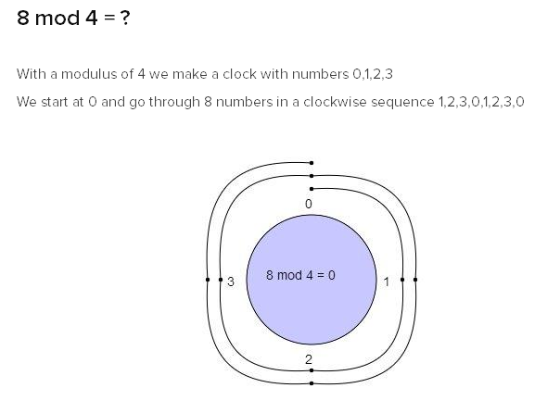
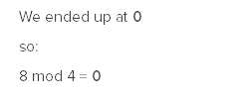
Sumber: www.khancademy.org
Rinaldi M/IF2120 Matematika Diskrit

Slide 23
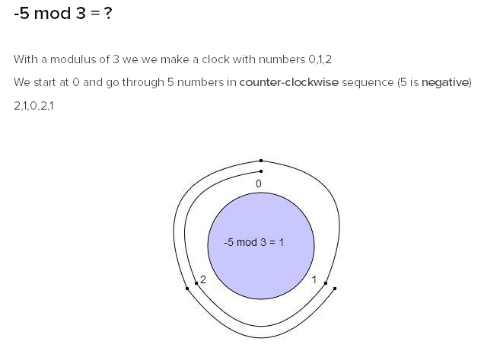

Sumber: www.khanacademy.org
Rinaldi M/IF2120 Matematika Diskrit

Slide 24
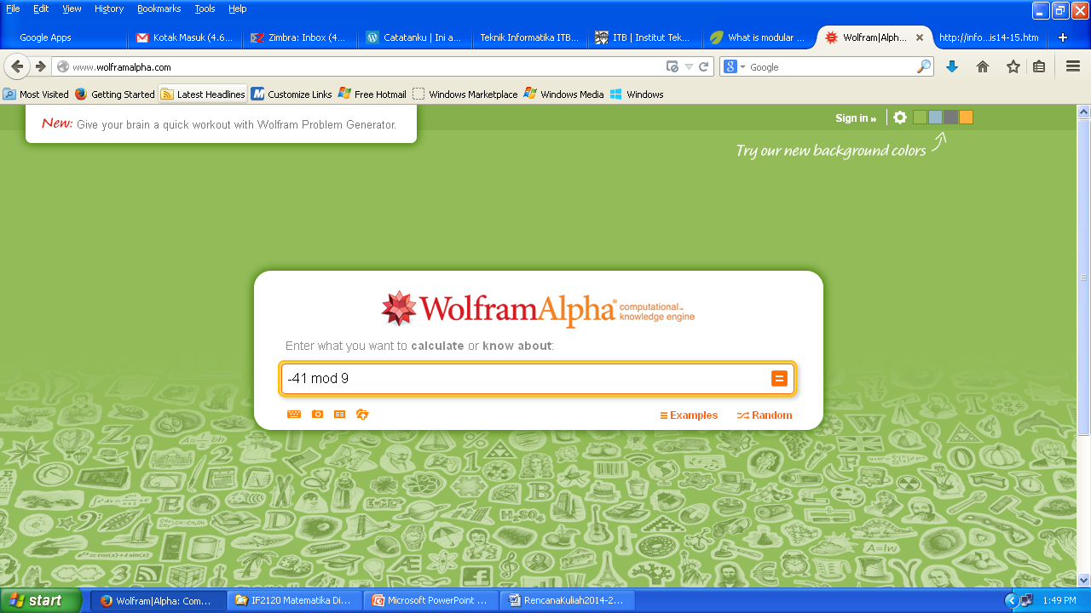
Aritmetika Modulo di dalam Wolfram Alpha
Kunjungi: www.wolframalpha.com
Rinaldi M/IF2120 Matematika Diskrit

Slide 25
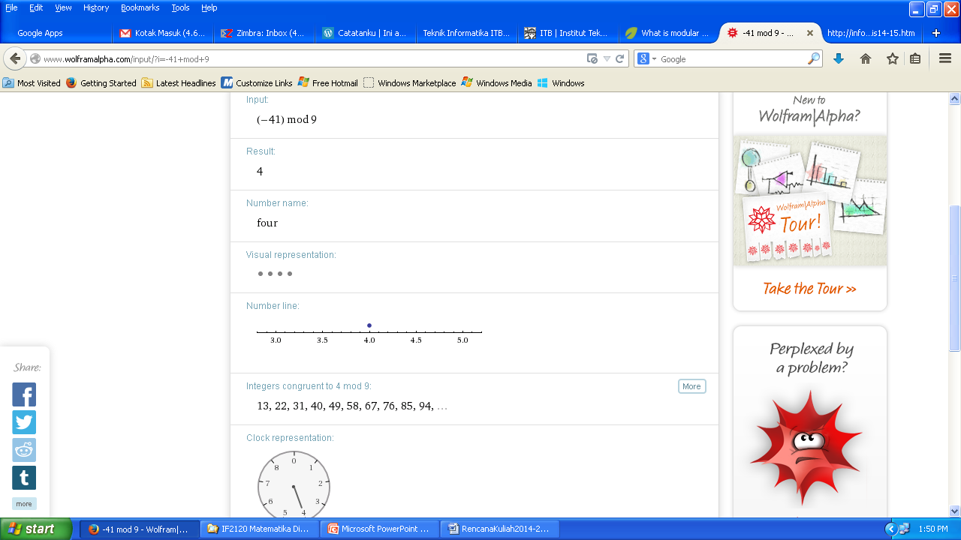
Rinaldi M/IF2120 Matematika Diskrit

Slide 26
Kongruen
Misalnya 38 mod 5 = 3 dan 13 mod 5 = 3, maka dikatakan 38 ≡ 13 (mod 5)
(baca: 38 kongruen dengan 13 dalam modulo 5).
Misalkan a dan b bilangan bulat dan m adalah bilangan > 0, maka a ≡ b (mod m) jika dan hanya jika m | (a – b).
Jika a tidak kongruen dengan b dalam modulus m, maka ditulis a ≡/ b (mod m) .
Rinaldi M/IF2120 Matematika Diskrit

Slide 27
Contoh 12.
17 ≡ 2 (mod 3) ( 3 habis membagi 17 – 2 = 15)
–7 ≡ 15 (mod 11)
(11 habis membagi –7 – 15 = –22)
12 ≡/ 2 (mod 7)
(7 tidak habis membagi 12 – 2 = 10 )
–7 ≡/ 15 (mod 3)
(3 tidak habis membagi –7 – 15 = –22)
Rinaldi M/IF2120 Matematika Diskrit

Slide 28
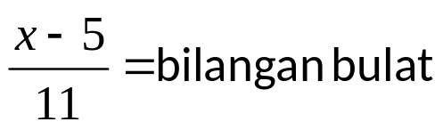
Latihan
Tentukan semua bilangan yang kongruen dengan 5 (mod 11).
Penyelesaian: Misalkan bilangan yang kongruen dengan 5 (mod 11) adalah x.
x ≡ 5 (mod 11)
Jadi, 11 | (x – 5), atau
Nilai x yang memenuhi adalah 16, 27, 38, ..., lalu -6, -17, ...
Jadi, nilai-nilai yang kongruen dengan 5 (mod 11) adalah ..., -17, –6, 16, 27, 38, ...
Rinaldi M/IF2120 Matematika Diskrit

Slide 29
a ≡ b (mod m) dalam bentuk “sama dengan” dapat dituliskan sebagai
a = b + km (k adalah bilangan bulat)
Contoh 13.
17 ≡ 2 (mod 3) ➔ 17 = 2 + 5 ⋅ 3
–7 ≡ 15 (mod 11) ➔ –7 = 15 + (–2)11
Rinaldi M/IF2120 Matematika Diskrit

Slide 30
a mod m = r dapat juga ditulis a ≡ r (mod m)
Contoh 14.
(i) 23 mod 5 = 3 ➔ 23 ≡ 3 (mod 5)
(ii) 27 mod 3 = 0 ➔ 27 ≡ 0 (mod 3)
(iii) 6 mod 8 = 6 ➔ 6 ≡ 6 (mod 8)
(iv) 0 mod 12 = 0 ➔ 0 ≡ 0 (mod 12)
(v) – 41 mod 9 = 4 ➔ –41 ≡ 4 (mod 9)
(vi) – 39 mod 13 = 0 ➔ – 39 ≡ 0 (mod 13)
Rinaldi M/IF2120 Matematika Diskrit

Slide 31
Teorema 4. Misalkan m adalah bilangan bulat
positif.
1)Jika a ≡ b (mod m) dan c adalah sembarang bilangan bulat maka
(i) (a + c) ≡ (b + c) (mod m)
(ii) ac ≡ bc (mod m)
(iii) a^{p} ≡ b^{p} (mod m) , p bilangan bulat tak-negatif
2) Jika a ≡ b (mod m) dan c ≡ d (mod m), maka
(i) (a + c) ≡ (b + d) (mod m)
(ii) ac ≡ bd (mod m)
Rinaldi M/IF2120 Matematika Diskrit

Slide 32
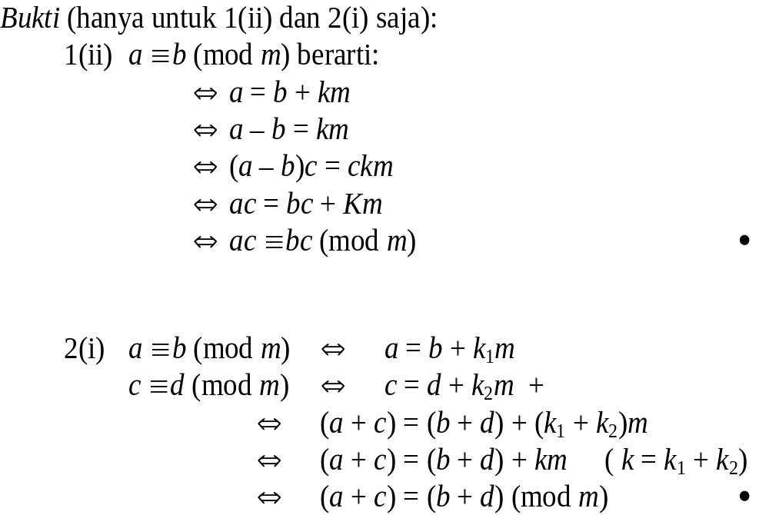
Rinaldi M/IF2120 Matematika Diskrit

Slide 33
Contoh 15.
Misalkan 17 ≡ 2 (mod 3) dan 10 ≡ 4 (mod 3), maka menurut Teorema 4,
17 + 5 = 2 + 5 (mod 3) ⇔ 22 = 7 (mod 3)
17 . 5 = 5 ⋅ 2 (mod 3) ⇔ 85 = 10 (mod 3)
17 + 10 = 2 + 4 (mod 3) ⇔ 27 = 6 (mod 3)
17 . 10 = 2 ⋅ 4 (mod 3) ⇔ 170 = 8 (mod 3)
Rinaldi M/IF2120 Matematika Diskrit

Slide 34
Teorema 4 tidak memasukkan operasi pembagian pada aritmetika modulo karena jika kedua ruas dibagi dengan bilangan bulat, maka kekongruenan tidak selalu dipenuhi.
Contoh 16:
10 ≡ 4 (mod 3) dapat dibagi dengan 2
karena 10/2 = 5 dan 4/2 = 2, dan 5 ≡ 2 (mod 3)
14 ≡ 8 (mod 6) tidak dapat dibagi dengan 2, karena 14/2 = 7 dan 8/2 = 4, tetapi 7 ≡/ 4 (mod 6).
Rinaldi M/IF2120 Matematika Diskrit

Slide 35
Latihan
Jika a ≡ b (mod m) dan c ≡ d (mod m) adalah sembarang bilangan bulat maka buktikan bahwa
ac ≡ bd (mod m)
.
Rinaldi M/IF2120 Matematika Diskrit

Slide 36
Solusi
a ≡ b (mod m) → a = b + k₁m
c ≡ d (mod m) → c = d + k₂m
maka
⇔ ac = (b + k₁m)(d + k₂m)
⇔ ac = bd + bk₂m + dk₁m + k₁k₂m²
⇔ ac = bd + Km dengan K = bk₂ + dk₁ + k₁k₂m
⇔ ac ≡ bd (mod m) (terbukti)
Rinaldi M/IF2120 Matematika Diskrit

Slide 37
Balikan Modulo (modulo invers)
Di dalam aritmetika bilangan riil, balikan atau inversi (inverse) dari perkalian adalah pembagian.
Contoh: Balikan 4 adalah 1/4, sebab 4 × 1/4 = 1.
Di dalam aritmetika modulo, masalah menghitung balikan modulo lebih sukar.
Rinaldi M/IF2120 Matematika Diskrit

Slide 38
Syarat: Jika a dan m relatif prima dan m > 1, maka balikan (invers) dari a (mod m) ada.
Balikan dari a (mod m) adalah bilangan bulat x sedemikian sehingga:
xa ≡ 1 (mod m)
Dalam notasi lainnya, a^{–1}(mod m) = x
Rinaldi M/IF2120 Matematika Diskrit

Slide 39
Bukti: a dan m relatif prima, jadi PBB(a, m) = 1, dan terdapat bilangan bulat x dan y sedemikian sehingga:
xa + ym = 1
yang mengimplikasikan bahwa
xa + ym ≡ 1 (mod m)
Karena ym ≡ 0 (mod m) (kenapa?), maka
xa ≡ 1 (mod m)
Kekongruenan yang terakhir ini berarti bahwa x adalah balikan dari a (mod m). 
Rinaldi M/IF2120 Matematika Diskrit

Slide 40
Pembuktian di atas juga menceritakan bahwa untuk mencari balikan dari a (mod m), kita harus membuat kombinasi lanjar dari a dan m sama dengan 1.
Koefisien a dari kombinasi lanjar tersebut merupakan balikan dari a (mod m).
Rinaldi M/IF2120 Matematika Diskrit

Slide 41
Contoh 17. Tentukan balikan dari 4 (mod 9), 17 (mod 7), dan 18 (mod 10).
Penyelesaian:
(a) Karena PBB(4, 9) = 1, maka balikan dari 4 (mod 9) ada. Dari algoritma Euclidean diperoleh bahwa
9 = 2 ⋅ 4 + 1
Susun persamaan di atas menjadi
–2 ⋅ 4 + 1 ⋅ 9 = 1
Dari persamaan terakhir ini kita peroleh –2 adalah balikan dari 4 (mod 9).
Periksa bahwa –2 ⋅ 4 ≡ 1 (mod 9)
Rinaldi M/IF2120 Matematika Diskrit

Slide 42
Catatan: setiap bilangan yang kongruen dengan
–2 (mod 9)
juga adalah balikan dari 4, misalnya 7, –11, 16, dan seterusnya, karena
7 ≡ –2 (mod 9) (9 habis membagi 7 – (–2) = 9)
–11 ≡ –2 (mod 9) (9 habis membagi –11 – (–2) = –9)
16 ≡ –2 (mod 9) (9 habis membagi 16 – (–2) = 18)
Rinaldi M/IF2120 Matematika Diskrit

Slide 43
(b) Karena PBB(17, 7) = 1, maka balikan dari 17 (mod 7) ada. Dari algoritma Euclidean diperoleh rangkaian pembagian berikut:
17 = 2 ⋅ 7 + 3 (i)
7 = 2 ⋅ 3 + 1 (ii)
3 = 3 ⋅ 1 + 0 (iii) (yang berarti: PBB(17, 7) = 1) )
Susun (ii) menjadi:
1 = 7 – 2 ⋅ 3 (iv)
Susun (i) menjadi
3 = 17 – 2 ⋅ 7 (v)
Sulihkan (v) ke dalam (iv):
1 = 7 – 2 ⋅ (17 – 2 ⋅ 7) = 1 ⋅ 7 – 2 ⋅ 17 + 4 ⋅ 7 = 5 ⋅ 7 – 2 ⋅ 17
atau
–2 ⋅ 17 + 5 ⋅ 7 = 1
Dari persamaan terakhir diperoleh –2 adalah balikan dari 17 (mod 7)
–2 ⋅ 17 ≡ 1 (mod 7) (7 habis membagi –2 ⋅ 17 – 1 = –35)
Rinaldi M/IF2120 Matematika Diskrit

Slide 44
(c) Karena PBB(18, 10) = 2 ≠ 1, maka balikan dari
18 (mod 10) tidak ada.
Rinaldi M/IF2120 Matematika Diskrit

Slide 45
Cara lain menghitung balikan
Ditanya: balikan dari a (mod m)
Misalkan x adalah balikan dari a (mod m), maka
ax ≡ 1 (mod m) (definisi balikan modulo)
atau dalam notasi ‘sama dengan’:
ax = 1 + km
atau
x = (1 + km)/a
Cobakan untuk k = 0, 1, 2, … dan k = -1, -2, …
Solusinya adalah semua bilangan bulat yang memenuhi.
Rinaldi M/IF2120 Matematika Diskrit

Slide 46
Contoh 18: Balikan dari 4 (mod 9) adalah x sedemikian sehingga 4x ≡ 1 (mod 9)
4x ≡ 1 (mod 9) → 4x = 1 + 9k → x = (1 + 9k)/4
      Untuk k = 0 → x tidak bulat
      k = 1 → x tidak bulat
      k = 2 → x tidak bulat
      k = 3 → x = (1 + 9 . 3)/4 = 7
      k = -1 → x = (1 + 9. –1)/4 = -2
      Balikan dari 4 (mod 9) adalah 7 (mod 9),
      -2 (mod 9), dst
Rinaldi M/IF2120 Matematika Diskrit

Slide 47
Latihan
Tentukan semua balikan dari 9 (mod 11).
Rinaldi M/IF2120 Matematika Diskrit

Slide 48
Solusi:
Misalkan 9⁻¹ (mod 11) = x
Maka 9x ≡ 1 (mod 11) atau 9x = 1 + 11k atau
x = (1 + 11k)/9
Dengan mencoba semua nilai k yang bulat (k = 0, -1, -2, ..., 1, 2, ...) maka
diperoleh x = 5. Semua bilangan lain yang kongruen dengan 5 (mod 11) juga merupakan solusi, yaitu –6, 16, 27, ...
Rinaldi M/IF2120 Matematika Diskrit

Slide 49
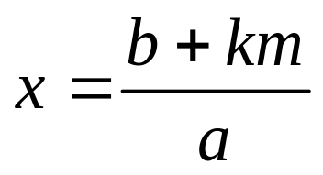
Kekongruenan Lanjar
Kekongruenan lanjar berbentuk:
ax ≡ b (mod m)
(m > 0, a dan b sembarang bilangan bulat, dan x adalah peubah bilangan bulat).
Pemecahan: ax = b + km ➔
(Cobakan untuk k = 0, 1, 2, … dan k = –1, –2, … yang menghasilkan x sebagai bilangan bulat)
Rinaldi M/IF2120 Matematika Diskrit

Slide 50
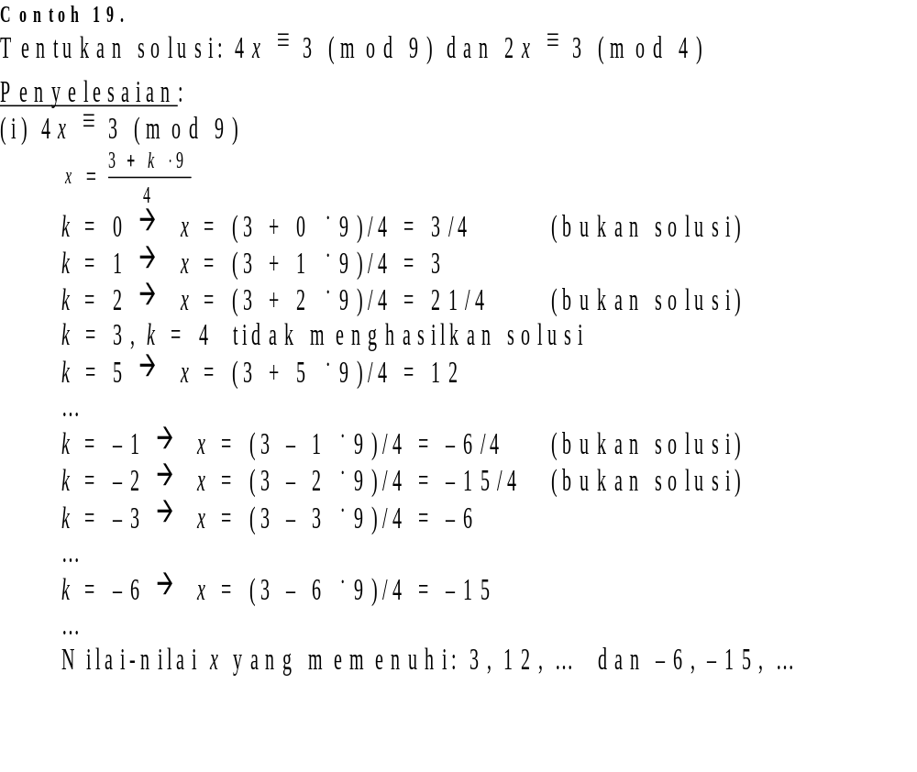
Rinaldi M/IF2120 Matematika Diskrit

Slide 51
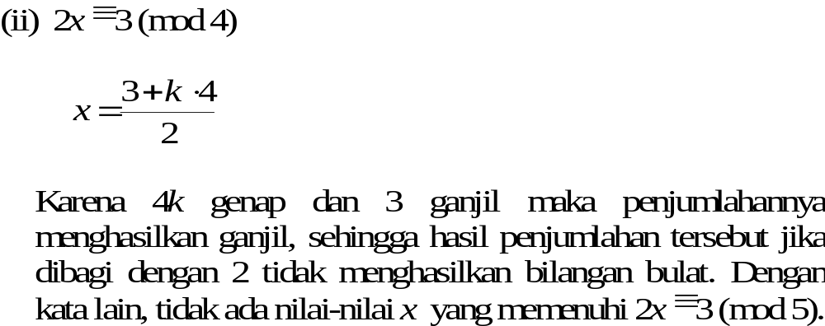
Rinaldi M/IF2120 Matematika Diskrit

Slide 52
Cara lain menghitung solusi ax ≡ b (mod m)
Seperti dalam persamaan biasa,
4x = 12 → kalikan setiap ruas dengan 1/4 (yaitu invers 4), maka 1/4 . 4x = 12 . 1/4 → x = 3
4x ≡ 3 (mod 9) → kalikan setiap ruas dengan balikan dari
4 (mod 9) (dalam hal ini sudah kita hitung, yaitu –2)
(-2) . 4x ≡ (-2) . 3 (mod 9) ⇔ -8x ≡ -6 (mod 9)
Karena –8 ≡ 1 (mod 9), maka x ≡ -6 (mod 9). Semua blangan bulat yang kongruen dengan –6 (mod 9) adalah solusinya, yitu 3, 12, …, dan –6, -15, …
Rinaldi M/IF2120 Matematika Diskrit

Slide 53
Latihan
Sebuah bilangan bulat jika dibagi dengan 3 bersisa 2 dan jika ia dibagi dengan 5 bersisa 3. Berapakah bilangan bulat tersebut
Rinaldi M/IF2120 Matematika Diskrit

Slide 54
Solusi
Misal : bilangan bulat = x
x mod 3 = 2 → x ≡ 2 (mod 3)
x mod 5 = 3 → x ≡ 3 (mod 5)
Jadi, terdapat sistem kekongruenan:
x ≡ 2 (mod 3) (i)
x ≡ 3 (mod 5) (ii)
Untuk kongruen pertama:
x = 2 + 3k₁ (iii)
Substitusikan (iii) ke dalam (ii):
2 + 3k₁ ≡ 3 (mod 5) → 3k₁ ≡ 1 (mod 5)
diperoleh
k₁ ≡ 2 (mod 5) atau k₁ = 2 + 5k₂
Rinaldi M/IF2120 Matematika Diskrit

Slide 55
x = 2 + 3k₁
= 2 + 3 (2 + 5k₂)
= 2 + 6 + 15k₂
= 8 + 15k₂
atau
x ≡ 8 (mod 15)
Semua nilai x yang kongruen dengan 8 (mod 15) adalah solusinya, yaitu
x = 8, x = 23, x = 38, …, x = -7, dst
Rinaldi M/IF2120 Matematika Diskrit

Slide 56
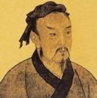
Chinese Remainder Problem
Pada abad pertama, seorang matematikawan China yang bernama Sun Tse mengajukan pertanyaan sebagai berikut:
Tentukan sebuah bilangan bulat yang bila dibagi dengan 5 menyisakan 3, bila dibagi 7 menyisakan 5, dan bila dibagi 11 menyisakan 7.
Misakan bilangan bulat tersebut = x. Formulasikan kedalam sistem kongruen lanjar:
x ≡ 3 (mod 5)
x ≡ 5 (mod 7)
x ≡ 7 (mod 11)
Rinaldi M/IF2120 Matematika Diskrit

Slide 57
Teorema 5. (Chinese Remainder Theorem) Misalkan m₁, m₂, …, m_{n} adalah bilangan bulat positif sedemikian sehingga PBB(m_{i}, m_{j}) = 1 untuk i ≠ j. Maka sistem kongruen lanjar
x ≡ a_{k} (mod m_{k})
mempunyai sebuah solusi unik dalam modulo m = m₁ ⋅ m₂ ⋅ … ⋅ m_{n}.
Rinaldi M/IF2120 Matematika Diskrit

Slide 58
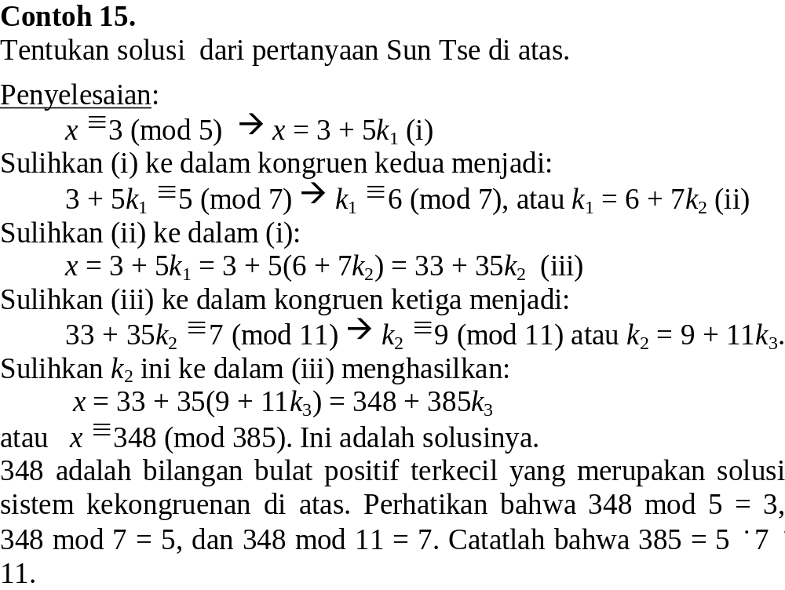
Rinaldi M/IF2120 Matematika Diskrit

Slide 59
Solusi unik ini mudah dibuktikan sebagai berikut. Solusi tersebut dalam modulo:
m = m₁ ⋅ m₂ ⋅ m₃ = 5 ⋅ 7 ⋅ 11 = 5 ⋅ 77 = 11 ⋅ 35.
Karena 77 . 3 ≡ 1 (mod 5),
55 ⋅ 6 ≡ 1 (mod 7),
35 ⋅ 6 ≡ 1 (mod 11),
maka solusi unik dari sistem kongruen tersebut adalah
x ≡ 3 ⋅ 77 ⋅ 3 + 5 ⋅ 55 ⋅ 6 + 7 ⋅ 35 ⋅ 6 (mod 385)
≡ 3813 (mod 385)
≡ 348 (mod 385)
Rinaldi M/IF2120 Matematika Diskrit

Slide 60
Bilangan Prima
Bilangan bulat positif p (p > 1) disebut bilangan prima jika pembaginya hanya 1 dan p.
Contoh: 23 adalah bilangan prima karena ia hanya habis dibagi oleh 1 dan 23.
Rinaldi M/IF2120 Matematika Diskrit

Slide 61
Karena bilangan prima harus lebih besar dari 1, maka barisan bilangan prima dimulai dari 2, yaitu 2, 3, 5, 7, 11, 13, ….
Seluruh bilangan prima adalah bilangan ganjil, kecuali 2 yang merupakan bilangan genap.
Bilangan selain prima disebut bilangan komposit (composite). Misalnya 20 adalah bilangan komposit karena 20 dapat dibagi oleh 2, 4, 5, dan 10, selain 1 dan 20 sendiri.
Rinaldi M/IF2120 Matematika Diskrit

Slide 62
Teorema 6. (The Fundamental Theorem of Arithmetic). Setiap bilangan bulat positif yang lebih besar atau sama dengan 2 dapat dinyatakan sebagai perkalian satu atau lebih bilangan prima.
Contoh 16.
9 = 3 × 3
100 = 2 × 2 × 5 × 5
13 = 13 (atau 1 × 13)
Rinaldi M/IF2120 Matematika Diskrit

Slide 63
Tes bilangan prima:
(i) bagi n dengan sejumlah bilangan prima, mulai dari 2, 3, … , bilangan prima ≤ √n.
(ii) Jika n habis dibagi dengan salah satu dari bilangan prima tersebut, maka n adalah bilangan komposit,
(ii) tetapi jika n tidak habis dibagi oleh semua bilangan prima tersebut, maka n adalah bilangan prima.
Rinaldi M/IF2120 Matematika Diskrit

Slide 64
Contoh 17. Tes apakah (i) 171 dan (ii) 199 merupakan bilangan prima atau komposit.
Penyelesaian:
(i) √171 = 13.077. Bilangan prima yang ≤ √171 adalah 2, 3, 5, 7, 11, 13.
Karena 171 habis dibagi 3, maka 171 adalah bilangan komposit.
(ii) √199 = 14.107. Bilangan prima yang ≤ √199 adalah 2, 3, 5, 7, 11, 13.
Karena 199 tidak habis dibagi 2, 3, 5, 7, 11, dan 13, maka 199 adalah bilangan prima.
Rinaldi M/IF2120 Matematika Diskrit

Slide 65
Teorema 6 (Teorema Fermat). Jika p adalah bilangan prima dan a adalah bilangan bulat yang tidak habis dibagi dengan p, yaitu PBB(a, p) = 1, maka
a^{p–1} ≡ 1 (mod p)
Rinaldi M/IF2120 Matematika Diskrit

Slide 66
Contoh 18. Tes apakah 17 dan 21 bilangan prima atau bukan dengan Teorema Fermat
Ambil a = 2 karena PBB(17, 2) = 1 dan PBB(21, 2) = 1.
(i) 2^{17–1} = 65536 ≡ 1 (mod 17)
karena 17 habis membagi 65536 – 1 = 65535
Jadi, 17 prima.
(ii) 2^{21–1} =1048576 ≡\ 1 (mod 21)
karena 21 tidak habis membagi 1048576 – 1 =
1048575.
Jadi, 21 bukan prima
Rinaldi M/IF2120 Matematika Diskrit

Slide 67
Kelemahan Teorema Fermat: terdapat bilangan komposit n sedemikian sehingga 2^{n–1} ≡ 1 (mod n). Bilangan bulat seperti itu disebut bilangan prima semu (pseudoprimes).
Contoh: 341 adalah komposit (karena 341 = 11 ⋅ 31) sekaligus bilangan prima semu, karena menurut teorema Fermat,
2³⁴⁰ ≡ 1 (mod 341)
Untunglah bilangan prima semu relatif jarang terdapat.
Untuk bilangan bulat yang lebih kecil dari 10¹⁰ terdapat 455.052.512 bilangan prima, tapi hanya 14.884 buah yang merupakan bilangan prima semu terhadap basis 2.
Rinaldi M/IF2120 Matematika Diskrit

Slide 68
Latihan
Hitunglah sisa pembagian 2²⁰²⁰ dibagi dengan 73
Penyelesaian: Dengan menggunakan teorema Fermat kita dapat mengetahui bahwa 2⁷² ≡ 1 (mod 73).
2²⁰²⁰ ≡ (2⁷²)²⁸ . 2⁴ mod 73
≡ (1)²⁸ . 2⁴ mod 73
≡ 2⁴ mod 73
≡ 16 mod 73 = 16
Jadi sisa pembagiannya adalah 16
Rinaldi M/IF2120 Matematika Diskrit

Slide 69
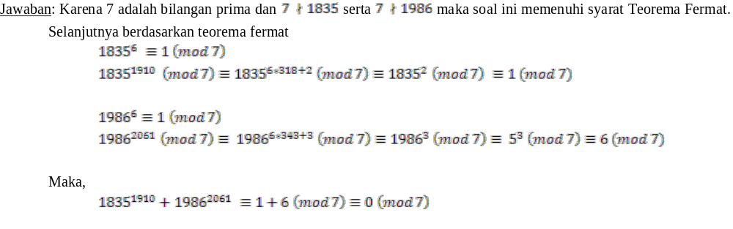
Latihan
Tiga kemunculan terkahir komet Halley adalah pada tahun 1835, 1910, dan 1986. Kemunculan berikutnya diprediksi akan terjadi pada tahun 2061. Dengan bantuan Teorema Fermat buktikan bahwa
Rinaldi M/IF2120 Matematika Diskrit

Slide 70
Aplikasi Teori Bilangan
ISBN (International Book Serial Number)
Fungsi hash
Kriptografi
Pembangkit bilangan acak-semu
dll
Rinaldi M/IF2120 Matematika Diskrit

Slide 71
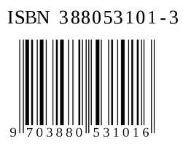
ISBN
Kode ISBN terdiri dari 10 karakter, biasanya dikelompokkan dengan spasi atau garis, misalnya 0–3015–4561–9.
ISBN terdiri atas empat bagian kode:
- kode yang mengidentifikasikan negara atau kelompok negara,
- kode penerbit,
- kode unik untuk buku tersebut,
- karakter uji (angka atau huruf X (=10)).
Rinaldi M/IF2120 Matematika Diskrit

Slide 72
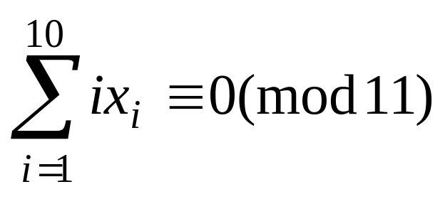
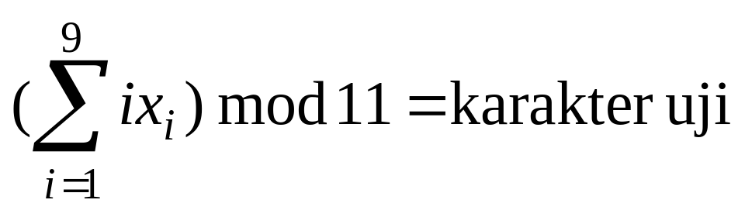
Karakter uji dipilih sedemikian sehingga
Karakter uji
Rinaldi M/IF2120 Matematika Diskrit

Slide 73
Contoh: ISBN 0–3015–4561–8
0 : kode kelompok negara berbahasa Inggris,
3015 : kode penerbit
4561 : kode unik buku yang diterbitkan
8 : karakter uji.
Karakter uji ini didapatkan sebagai berikut:
1 ⋅ 0 + 2 ⋅ 3 + 3 ⋅ 0 + 4 ⋅ 1 + 5 ⋅ 5 + 6 ⋅ 4 +
7 ⋅ 5 + 8 ⋅ 6 + 9 ⋅ 1 = 151
Jadi, karakter ujinya adalah 151 mod 11 = 8.
Rinaldi M/IF2120 Matematika Diskrit

Slide 74
Fungsi Hash
Tujuan: pengalamatan di memori untuk tujuan pengaksesan data dengan cepat.
Bentuk: h(K) = K mod m
- m : jumlah lokasi memori yang tersedia
- K : kunci (integer)
- h(K) : lokasi memori untuk record dengan
kunci unik K
Rinaldi M/IF2120 Matematika Diskrit

Slide 75
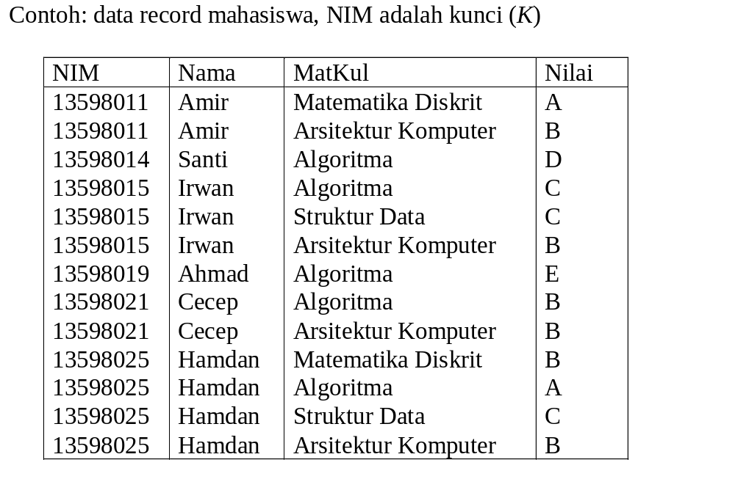
Rinaldi M/IF2120 Matematika Diskrit

Slide 76
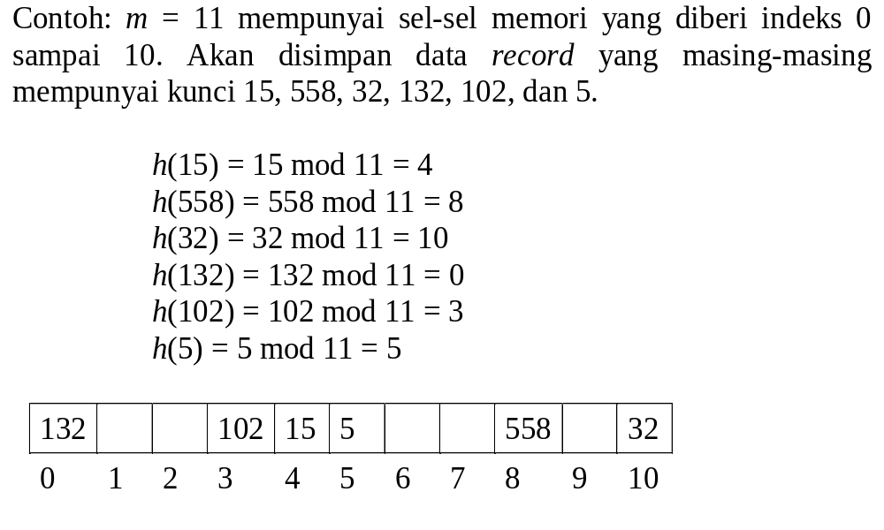
Rinaldi M/IF2120 Matematika Diskrit

Slide 77
Kolisi (collision) terjadi jika fungsi hash menghasilkan nilai h yang sama untuk K yang berbeda.
Jika terjadi kolisi, cek elemen berikutnya yang kosong.
Contoh: K = 74 → h(74) = 74 mod 11 = 8
Oleh karena elemen pada indeks 8 sudah berisi 558, maka
74 ditaruh pada elemen kosong berikutnya: 9
Fungsi hash juga digunakan untuk me-locate elemen yang dicari.
132 |  |  | 102 | 15 | 5 |  |  | 558 |  | 32
0 | 1 | 2 | 3 | 4 | 5 | 6 | 7 | 8 | 9 | 10
132 |  |  | 102 | 15 | 5 |  |  | 558 | 74 | 32
0 | 1 | 2 | 3 | 4 | 5 | 6 | 7 | 8 | 9 | 10
Rinaldi M/IF2120 Matematika Diskrit

Slide 78

Kriptografi
Dari Bahasa Yunani yang artinya “secret writing”
Kriptografi adalah ilmu dan seni untuk menjaga keamanan pesan dengan cara menyandikannya menjadi bentuk lain yang tidak bermakna.
Tujuan: agar pesan yang bersifat rahasia tidak dapat dibaca oleh pihak yang tidak berhak.
Rinaldi M/IF2120 Matematika Diskrit

Slide 79
Pesan: data atau informasi yang dapat dibaca dan dimengerti maknanya. Nama lain: plainteks (plaintext)
Cipherteks (ciphertext): pesan yang telah disandikan sehingga tidak memiliki makna lagi.
Contoh:
Plainteks: culik anak itu jam 11 siang
Cipherteks: t^$gfUi9rewoFpfdWqL:[uTcxZy
Rinaldi M/IF2120 Matematika Diskrit

Slide 80
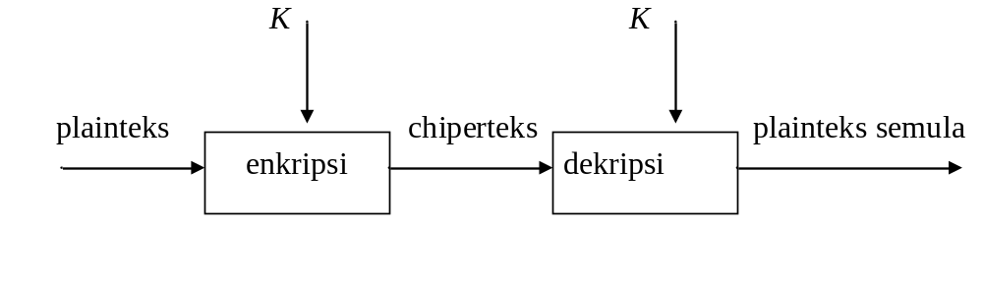
Enkripsi (encryption): proses menyandikan plainteks menjadi cipherteks.
Dekripsi (decryption): Proses mengembalikan cipherteks menjadi plainteksnya.
Rinaldi M/IF2120 Matematika Diskrit

Slide 81
Aplikasi Enkripsi-Dekripsi
Pengiriman data melalui saluran komunikasi (data encryption on motion).
→ pesan dikirim dalam bentuk cipherteks
Penyimpanan data di dalam disk storage
(data encryption at rest)
→ data disimpan di dalam memori dalam bentuk cipherteks
Rinaldi M/IF2120 Matematika Diskrit

Slide 82
Data ditransmisikan dalam bentuk chiperteks. Di tempat penerima chiperteks dikembalikan lagi menjadi plainteks.
Data di dalam media penyimpanan komputer (seperti hard disk) disimpan dalam bentuk chiperteks. Untuk membacanya, hanya orang yang berhak yang dapat mengembalikan chiperteks menjadi plainteks.
Rinaldi M/IF2120 Matematika Diskrit

Slide 83
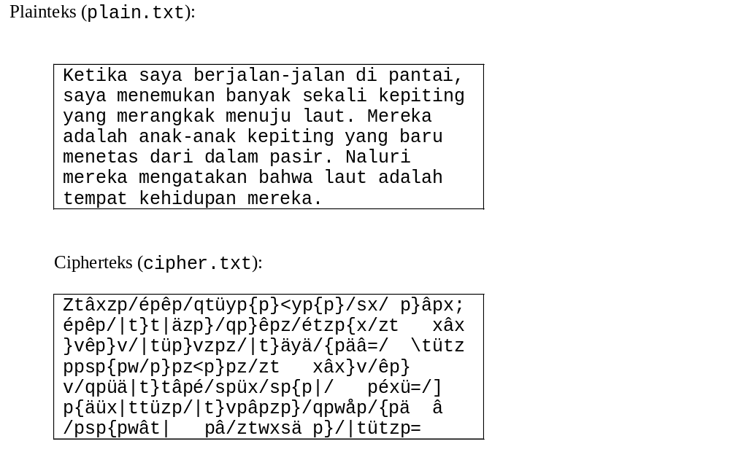
Contoh enkripsi pada dokumen
Rinaldi M/IF2120 Matematika Diskrit

Slide 84
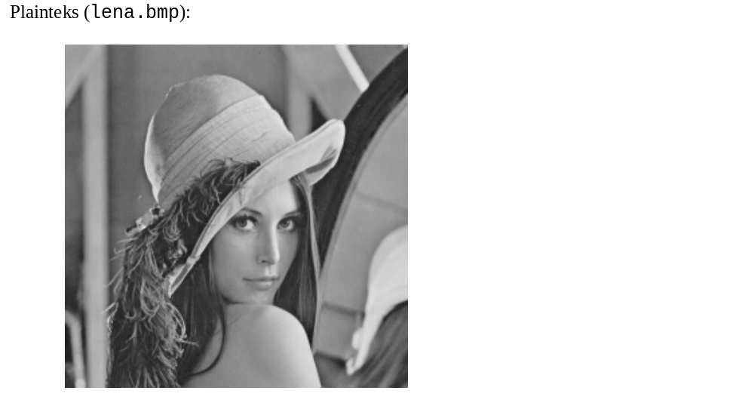
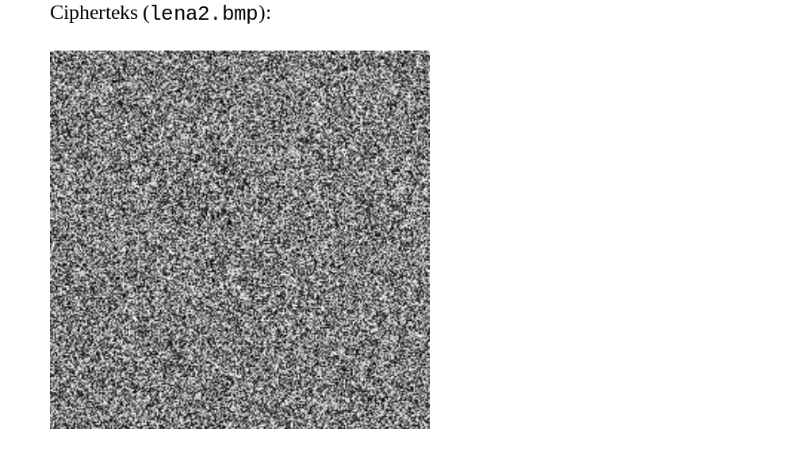
Rinaldi M/IF2120 Matematika Diskrit

Slide 85
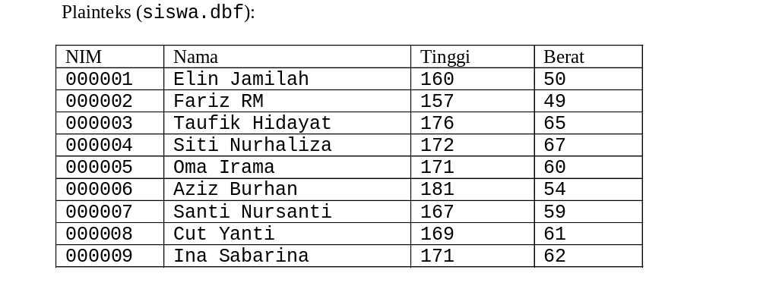
Rinaldi M/IF2120 Matematika Diskrit

Slide 86
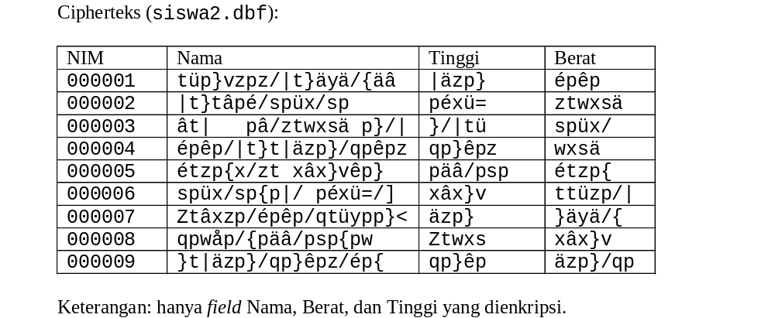
Rinaldi M/IF2120 Matematika Diskrit

Slide 87
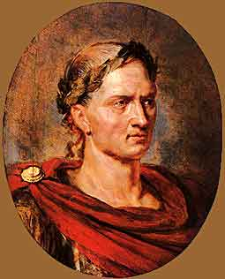
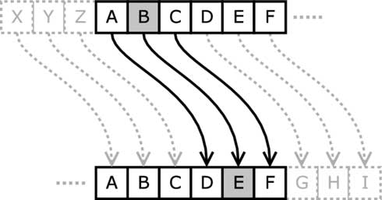
Caesar Cipher
Algoritma enkripsi sederhana pada masa raja Julius Caesar
Tiap huruf alfabet digeser 3 huruf ke kanan secara wrapping
Contoh: Plainteks: AWASI ASTERIX DAN TEMANNYA OBELIX
Cipherteks: DZDVL DVWHULA GDQ WHPDQQBA REHOLA
Rinaldi M/IF2120 Matematika Diskrit

Slide 88
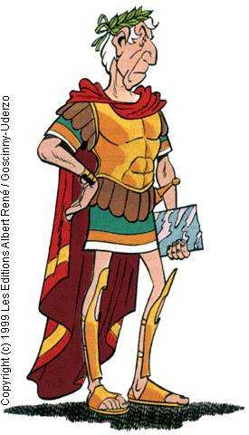
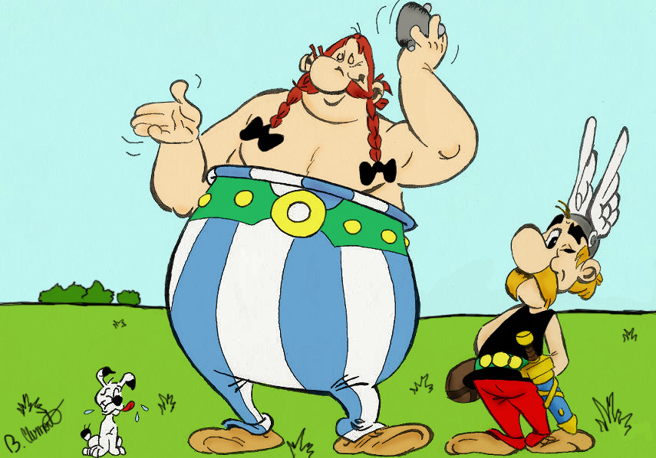
Rinaldi M/IF2120 Matematika Diskrit

Slide 89
Misalkan setiap huruf dikodekan dengan angka:
  A = 0, B = 1, C = 2, …, Z = 25
  maka secara matematis enkripsi dan dekripsi pada Caesar cipher dirumuskan sebagai berikut:
Enkripsi: c_{i} = E(p_{i}) = (p_{i} + 3) mod 26
Dekripsi: p_{i} = D(c_{i}) = (c_{i} – 3) mod 26
Rinaldi M/IF2120 Matematika Diskrit

Slide 90
Contoh:
Plainteks: AWASI ASTERIX DAN TEMANNYA OBELIX
Cipherteks: DZDVL DVWHULA GDQ WHPDQQBD REHOLA
p₁ = ‘A’ = 0 → c₁ = E(0) = (0 + 3) mod 26 = 3 = ‘D’
p₂ = ‘W’ = 22 → c₂ = E(22) = (22 + 3) mod 26 = 25 = ‘Z’
p₃ = ‘A’ = 0 → c₃ = E(0) = (0 + 3) mod 26 = 3 = ‘D’
p₄ = ‘S’ = 18 → c₄ = E(18) = (18 + 3) mod 26 = 21 = ‘V’
dst…
Rinaldi M/IF2120 Matematika Diskrit

Slide 91
Jika pergeseran huruf sejauh k, maka:
Enkripsi: c_{i} = E(p_{i}) = (p_{i} + k) mod 26
Dekripsi: p_{i} = D(c_{i}) = (c_{i} – k) mod 26
k = kunci rahasia
Pada Caesar Cipher, k = 3
Untuk alfabet ASCII 256 karakter,
Enkripsi: c_{i} = E(p_{i}) = (p_{i} + k) mod 256
Dekripsi: p_{i} = D(c_{i}) = (c_{i} – k) mod 256
Rinaldi M/IF2120 Matematika Diskrit

Slide 92
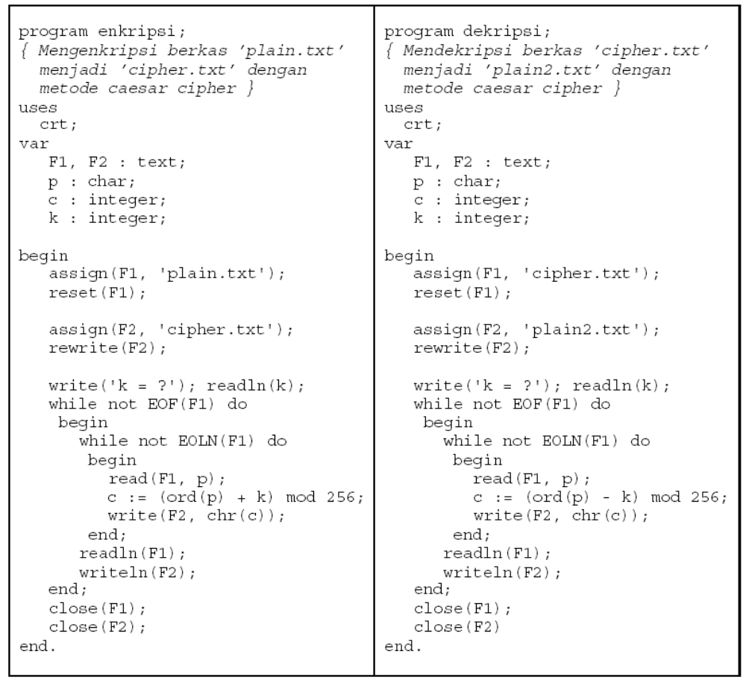
Rinaldi M/IF2120 Matematika Diskrit

Slide 93
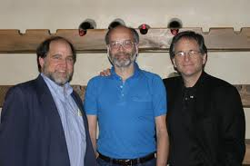
Algoritma RSA
Dibuat oleh tiga peneliti dari MIT (Massachussets Institute of Technology), yaitu Ron Rivest, Adi Shamir, dan Len Adleman, pada tahun 1976.
Termasuk algoritma kriptografi asimetri.
Asimetri: kunci untuk enkripsi berbeda dengan kunci untuk dekripsi
Rinaldi M/IF2120 Matematika Diskrit

Slide 94
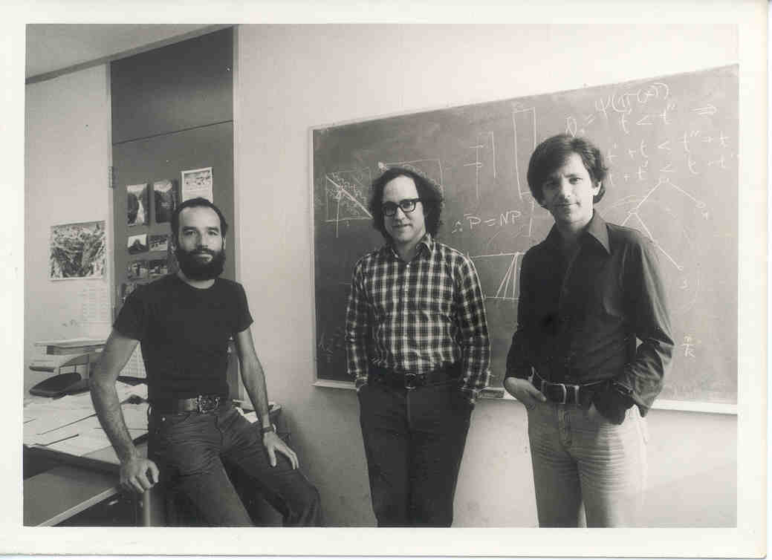
Rinaldi M/IF2120 Matematika Diskrit

Slide 95
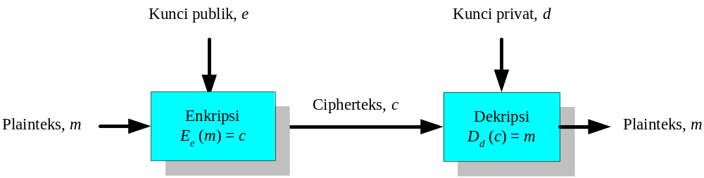
Setiap pengguna memiliki sepasang kunci:
1. Kunci publik, e: untuk enkripsi pesan
2. Kunci privat, p: untuk dekripsi pesan
Kunci publik tidak rahasia, kunci privat rahasia
Rinaldi M/IF2120 Matematika Diskrit

Slide 96
Algoritma pembangkitan pasangan kunci
1. Pilih dua bilangan prima, p dan q (rahasia)
2. Hitung n = pq. Besaran n tidak perlu dirahasiakan.
3. Hitung m = (p – 1)(q – 1).
4. Pilih sebuah bilangan bulat untuk kunci publik, e,
relatif prima terhadap m.
5. Hitung kunci dekripsi, d, melalui kekongruenan
ed ≡ 1 (mod m).
Rinaldi M/IF2120 Matematika Diskrit

Slide 97
Contoh. Misalkan p = 47 dan q = 71 (keduanya prima), maka dapat dihitung
n = p × q = 3337
m = (p – 1)×(q – 1) = 3220.
Pilih kunci publik e = 79 (yang relatif prima dengan 3220.
Nilai e dan n dapat dipublikasikan ke umum.
Catatan: Dalam praktek, nilai a, b, dan e adalah bialngan yang sangat besar (minimal 200 digit)
Rinaldi M/IF2120 Matematika Diskrit

Slide 98
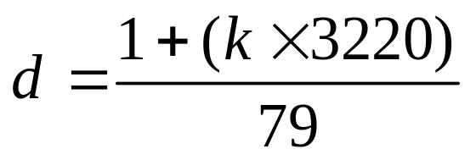
Selanjutnya dihitung kunci dekripsi d dengan kekongruenan:
e × d ≡ 1 (mod m)
Diperoleh nilai d = 1019. Ini adalah kunci dekripsi.
Rinaldi M/IF2120 Matematika Diskrit

Slide 99
Algoritma enkripsi-dekripsi:
Enkripsi: c_{i} = p_{i}^{e} mod n
Dekripsi: p_{i} = c_{i}^{d} mod n,
Rinaldi M/IF2120 Matematika Diskrit

Slide 100
Misalkan plainteks: ‘HARI INI’
atau dalam desimal ASCII: 7265827332737873
Pecah pesan menjadi blok yang lebih kecil (misal 3 digit):
p₁ = 726 p₄ = 273
p₂ = 582 p₅ = 787
p₃ = 733 p₆ = 003
Rinaldi M/IF2120 Matematika Diskrit

Slide 101
Enkripsi setiap blok:
c₁ = 726⁷⁹ mod 3337 = 215
c₂ = 582⁷⁹ mod 3337 = 776
dst untuk sisa blok lainnya
Keluaran: chiperteks C = 215 776 1743 933 1731 158.
Dekripsi (menggunakan kunci privat d = 1019)
p₁ = 215¹⁰¹⁹ mod 3337 = 726
p₂ =776¹⁰¹⁹ mod 3337 = 582
dst untuk sisi blok lainnya
Keluaran: plainteks = 7265827332737873
atau dalam kode ASCII karakternya adalah HARI INI.
Rinaldi M/IF2120 Matematika Diskrit

Slide 102
Pembangkit Bilangan Acak
Pembangkit bilangan acak yang berbasis kekongruenan lanjar adalah linear congruential generator atau LCG:
X_{n} = (aX_{n – 1} + b) mod m
X_{n} = bilangan acak ke-n dari deretnya
X_{n – 1} = bilangan acak sebelumnya
a = faktor pengali
b = increment
m = modulus
Kunci pembangkit adalah X₀ yang disebut umpan (seed).
Rinaldi M/IF2120 Matematika Diskrit

Slide 103
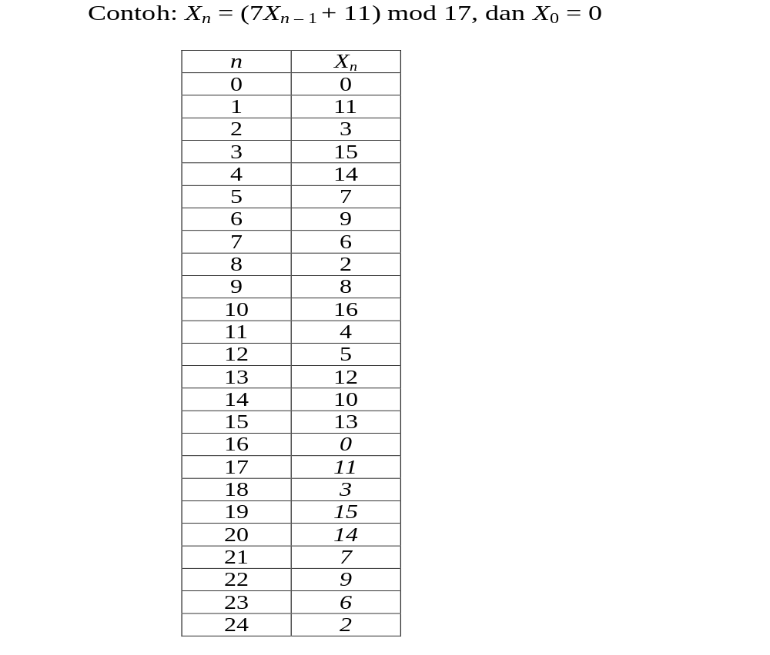
Rinaldi M/IF2120 Matematika Diskrit

Slide 104
Latihan Soal Teori Bilangan
Rinaldi M/IF2120 Matematika Diskrit

Slide 105
Soal 1
Buktikan untuk setiap bilangan bulat positif n dan a, PBB(a, a + n) habis membagi n.
Rinaldi M/IF2120 Matematika Diskrit

Slide 106
Soal 2
Perlihatkan bahwa bila n | m, yang dalam hal ini n dan m adalah bilangan bulat positif yang lebih besar dari 1, dan jika a ≡ b (mod m) dengan a dan b adalah bilangan bulat, maka a ≡ b (mod n).
Rinaldi M/IF2120 Matematika Diskrit

Slide 107
Soal 3
Salah satu program enkripsi di dalam sistem operasi Linux adalah rot13. Enkripsi dilakukan dengan mengganti sebuah huruf dengan huruf ke-13 berikutnya dari susunan alfabet.
(a) Nyatakan fungsi enkripsi dan dekripsi di dalam rot13 sebagai persamaan aritmetika modulo dalam p_{i} dan c_{i}.
(b) Jika enkripsi dilakukan dua kali berturut-turut terhadap plainteks, apa yang terjadi?
Rinaldi M/IF2120 Matematika Diskrit

Slide 108
Soal 4
Buktikan dengan induksi matematika bahwa semua bilangan berbentuk 11...1 pasti kongruen dengan 0 (mod 11) atau 1 (mod 11) (misalnya 111 ≡ 1 (mod 11) dan 111111 ≡ 0 (mod 11))
Rinaldi M/IF2120 Matematika Diskrit

Slide 109
Soal 5
Carilah semua bilangan bulat positif yang tidak habis dibagi 2 dan bersisa 2 jika dibagi 3
Rinaldi M/IF2120 Matematika Diskrit

Slide 110
Soal 6
Tentukan x dan y bilangan bulat yang memenuhi persamaan 312x + 70y = 2, lalu hitunglah nilai dari : y mod x .
Rinaldi M/IF2120 Matematika Diskrit

Slide 111
Soal 7
Sebuah buku terbitan September 2008 memiliki ISBN 9X7-2309-97. Tentukan nilai X dan karakter uji dari nomor ISBN tersebut jika diketahui
Rinaldi M/IF2120 Matematika Diskrit

Slide 112
Soal 8
Sebuah area parkir mempunyai sejumlah slot atau space yang dinomori 0 sampai 25. Mobil yang hendak parkir di area tersebut ditentukan dengan sebuah fungsi hash. Fungsi hash tersebut menentukan nomor slot yang akan ditempati mobil yang hendak parkir berdasarkan 3 angka terakhir pada plat nomor polisinya.
(a) Tentukan fungsi hash yang dimaksudkan.
  (b) Tentukan nomor slot yang ditempati mobil yang datang berturut-turut dengan plat nomor polisinya adalah 423251, 76540, 17121, 2310, 4124, 1102, 1724
Rinaldi M/IF2120 Matematika Diskrit

